Slide 1


Thói quen rèn luyện sức khoẻ của sinh viên
Trường Đại học Công nghệ thông tin – ĐHQG TP.HCM
Giảng viên: Thái Huy Tân

Slide 2
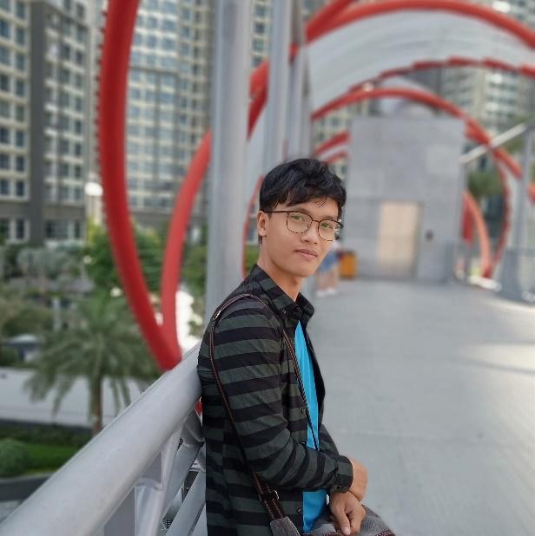
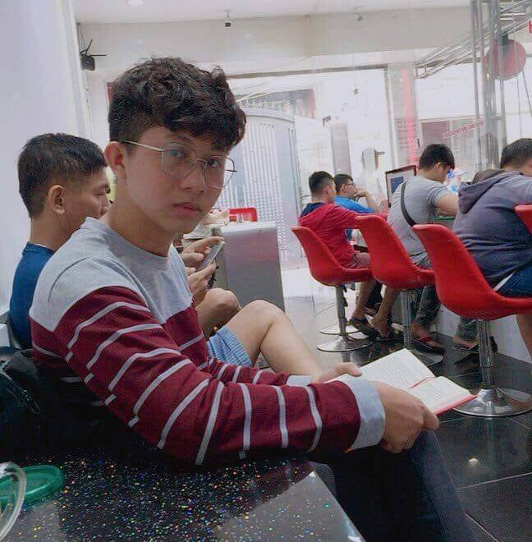

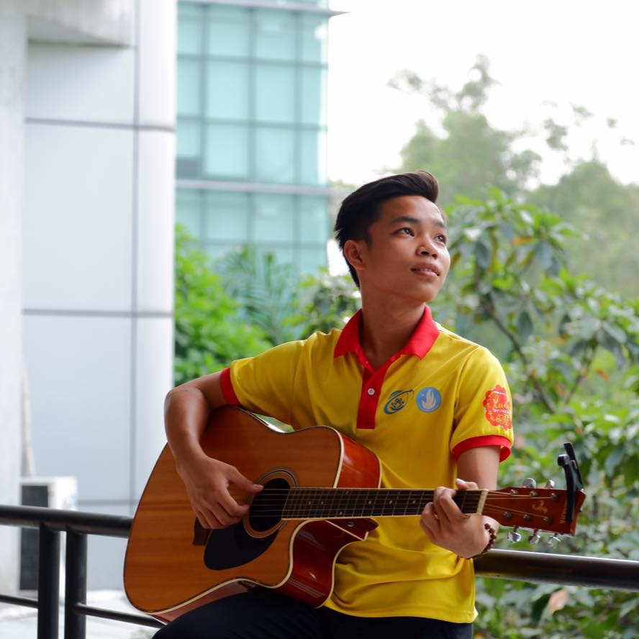
Thành viên trong nhóm
Phan Vỹ Hào
Trần Xuân Phú
Trần Đình Nam
Lê Văn Hùng
GIẢNG VIÊN: THÁI HUY TÂN

Slide 3
Nội dung thuyết trình
Giới thiệu đề tài
Hợp đồng nhóm
Kết quả khảo sát
Video khảo sát
Kết luận
GIẢNG VIÊN: THÁI HUY TÂN

Slide 4

Giới thiệu đề tài
CHÚNG TA ĐÃ RÈN LUYỆN SỨC KHOẺ?
Trong xã hội văn minh, hiện đại như hiện nay, chúng ta ngày càng nhận thức và hiểu sâu hơn về sự quan trọng của sức khoẻ đối với cuộc sống và sự phát triển của con người như thế nào.
Lối sống lười biếng, ít vận động và luôn dành nhiều thời gian cho việc xem tivi, lướt mạng xã hội, làm việc bằng máy tính, ăn uống, ngồi lì… đang ngày càng phổ biến trong đại đa số bộ phận giới trẻ chúng ta, gây ra những hậu quả khôn lường về bệnh tật mà ít ai lường trước được.
Đặc biệt hơn là ở tầng lớp sinh viên hiện nay, đa số các bạn sinh viên đều “Đầu tắt mặt tối” cho những tiết học, deadline, đồ án… mà chẳng mảy may chú ý đến vấn đề rèn luyện sức khoẻ.
GIẢNG VIÊN: THÁI HUY TÂN

Slide 5
HỒ CHÍ MINH TỪNG NÓI RẰNG:
“Giữ gìn dân chủ, xây dựng nước nhà, gây đời sống mới, việc gì cũng cần có sức khỏe mới thành công. Mỗi một người dân yếu ớt tức là cả nước yếu ớt, mỗi một người dân mạnh khỏe, tức là cả nước mạnh khỏe”

Slide 6

MỤC TIÊU ĐỀ TÀI
THÁI ĐỘ
Biết được thái độ của sinh viên đối với việc luyện tập thể dục thể thao.
TÌM HIỂU
Tìm hiểu về những bài tập mà các bạn sinh viên thường hay tập.
RÚT KINH NGHIỆM
Tổng hợp và rút ra những kinh nghiệm mà sinh viên có được trong quá trình rèn luyện sức khoẻ.
THỰC TRẠNG
Cho mọi người thấy được thực trạng rèn luyện sức khoẻ ở sinh viên hiện nay.
GIẢNG VIÊN: THÁI HUY TÂN

Slide 7
Hợp đồng nhóm
GIẢNG VIÊN: THÁI HUY TÂN

Slide 8



MỤC TIÊU
PHÁT TRIỂN
Cùng nhau cải thiện và nâng cao kĩ năng mềm vì “học thì phải đi đôi với hành”
GIẢI QUYẾT
HọC được cách giải quyết xung đột để đưa ra quyết định cuối cùng.
TEAMWORK
Biết được cách làm việc và giao tiếp nhóm hiệu quả.

Slide 9
NÊN LÀM
Tôn trọng các thành viên trong nhóm. Đi họp đúng giờ. Hoàn thành công việc đúng hạn. Phải thông báo trước nếu có việc đột xuất.
Nguyên tắc hoạt động
KHÔNG NÊN LÀM
Tự ý nghỉ họp mà không thông báo trước.
Gây mất đoàn kết trong nhóm.
Không hoàn thành công việc được giao.
Không được ba phải.
NÊN LÀM (KHÔNG BẮT BUỘC)
Tích cực phát biểu đưa ra ý kiến của mình.
Hoàn thành công việc hơn mức yêu cầu.
GIẢNG VIÊN: THÁI HUY TÂN

Slide 10

Kế hoạch giao tiếp nhóm UNI4
TẦN SUẤT HỌP
Mỗi tuần 1 lần.
THỜI GIAN BẮT ĐẦU VÀ KẾT THÚC
21-22h ngày thứ Bảy hàng tuần.
ĐỊA ĐIỂM
Họp Online Microsoft Teams.
THÔNG BÁO
Qua group Facebook hoặc nhóm nhắn tin SMS trực tiếp cho từng thành viên.
HỒI ĐÁP
Thành viên khi nhận được thông báo phải hồi đáp để đã nhận và đọc được thông báo.
Z I M C O R E H U B S | D E S I G N T H I N K I N G

Slide 11
Thực hiện khảo sát
GIẢNG VIÊN: THÁI HUY TÂN

Slide 13


Slide 23
Sau đây là phần video khảo sát do nhóm UNI4 thực hiện
VIDEO KHẢO SÁT

Slide 24
THÊM VIDEO

Slide 25
Kết luận
- Hiện tại, số lượng sinh viên thường xuyên tập thể dục cũng khá đông và không đến mức để nói rằng sinh viên không chú ý vào việc rèn luyện sức khoẻ.
- Đa số các bạn sinh viên đều lựa chọn khoảng sân nhà để sử dụng cho việc rèn luyện sức khoẻ.
- Bộ môn bóng đá được đa số sinh viên lựa chọn.
- Chủ yếu luyện tập ở nhà theo video hướng dẫn online trên internet hoặc thông qua các ứng dụng hướng dẫn có sẵn.
- Sức khoẻ tầm trung chiếm phần lớn.
GIẢNG VIÊN: THÁI HUY TÂN

Slide 26















Free Resources
USE THESE FREE, RECOLOURABLE ICONS AND ILLUSTRATIONS IN YOUR CANVA DESIGN.

Slide 27


COMPANIES USING DESIGN THINKING APPROACH
82%
Presentations are communication tools that can be used as demonstrations, lectures, speeches, reports, and more.

Slide 28



FAIL FAST, FAIL FORWARD
Presentations are communication tools that can be used as demonstrations.

Slide 29


FROM THEORY TO PRACTICE
Practical Applications
HOW TO USE DESIGN THINKING
Z I M C O R E H U B S | D E S I G N T H I N K I N G

Slide 30


WHO ARE YOU DESIGNING FOR?
Presentations are tools that can be used for different purposes.
Start with questions.
WHAT IS THE DESIGN PROBLEM?
Presentations are tools that can be used for different purposes.
WHAT RESOURCES DO YOU HAVE?
Presentations are tools that can be used for different purposes.
Z I M C O R E H U B S | D E S I G N T H I N K I N G

Slide 31

Defining the Problem
TAKE IT FROM YOUR CUSTOMERS.
WHAT CUSTOMERS SAY
Presentations are communication tools that can be used as demonstrations, lectures, speeches, reports, and more.
HOW CUSTOMERS BEHAVE
Presentations are communication tools that can be used as demonstrations, lectures, speeches, reports, and more.
Z I M C O R E H U B S | D E S I G N T H I N K I N G

Slide 32
SOME TOOLS
CUSTOMER JOURNEY MAPPING
Presentations are communication tools that can be used as demonstrations, lectures, speeches, reports, and more.
EMPATHY MAPS
Presentations are communication tools that can be used as demonstrations, lectures, speeches, reports, and more.
VALUE CHAIN ANALYSIS
Presentations are communication tools that can be used as demonstrations, lectures, speeches, reports, and more.
STORYBOARD
CREATION
Presentations are communication tools that can be used as demonstrations, lectures, speeches, reports, and more.
Z I M C O R E H U B S | D E S I G N T H I N K I N G

Slide 33


IDEATION PHASE
AVOID JUDGMENTS
Presentations are tools that can be used for different purposes.
AIM FOR QUALITY, NOT QUANTITY
Presentations are tools that can be used for different purposes.
ENCOURAGE WILD IDEAS
Presentations are tools that can be used for different purposes.

Slide 34


Helpful Tips
TECHNIQUES TO UNLEASH CREATIVITY
Breathing and Centering
Mind Expansion
Creating Thought Clouds
Z I M C O R E H U B S | D E S I G N T H I N K I N G

Slide 35


SHORTEST TIME
Presentations are communication tools that can be used as demonstrations, lectures, speeches, reports, and more.
Rapid Prototyping
LEAST COST
Presentations are communication tools that can be used as demonstrations, lectures, speeches, reports, and more.
SIMPLEST MODEL
Presentations are communication tools that can be used as demonstrations, lectures, speeches, reports, and more.
Z I M C O R E H U B S | D E S I G N T H I N K I N G

Slide 36
50%
INCREASE IN ACCURACY WITH PROTOTYPES
80%
REDUCTION IN REQUESTS FOR CLARIFICATION
Z I M C O R E H U B S | D E S I G N T H I N K I N G

Slide 37
Our Design Innovation Story
ZIMCORE HUBS THROUGH THE YEARS
THE EARLY YEARS
Presentations are tools that can be used for different purposes.
INITIAL SUCCESSES
Presentations are tools that can be used for different purposes.
RISE TO MARKET LEADERSHIP
Presentations are tools that can be used for different purposes.
STUMBLING BLOCKS
Presentations are tools that can be used for different purposes.
REINVENTION AND GROWTH
Presentations are tools that can be used for different purposes.
Z I M C O R E H U B S | D E S I G N T H I N K I N G

Slide 38
THE ZIMCORE HUBS STORY
Presentations are communication tools that can be used as demonstrations, lectures, speeches, reports, and more.

Slide 39
5-Year Projections
40
30
20
GROWTH THROUGH DESIGN THINKING
Presentations are communication tools that can be used as demonstrations, lectures, speeches, reports, and more.
10
0
Item 1
Item 2
Item 3
Item 4
Item 5

Slide 40


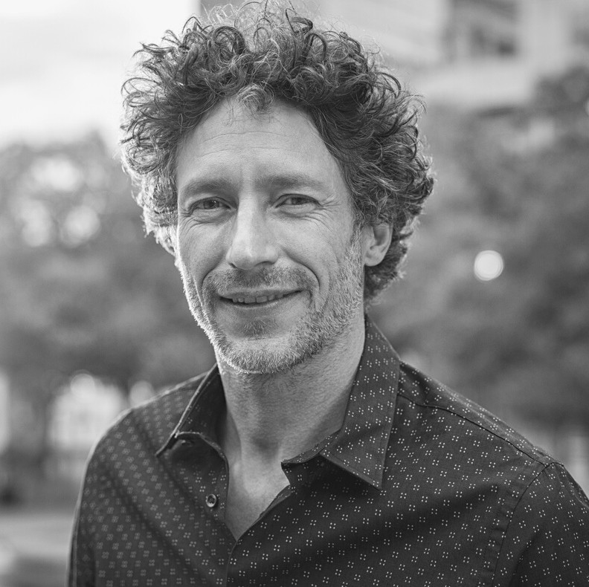
Meet Our Team
COLLABORATIVE BY DESIGN
STEFFANI HOLIBURT
Chief Innovation Officer
AMARA UZBIEN
Chief of Design
GRAYSON BELAZZO
Chief Experience Officer
Z I M C O R E H U B S | D E S I G N T H I N K I N G

Slide 41

CONNECT WITH US
FACEBOOK
Presentations are tools that can be used for different purposes.
TWITTER
Presentations are tools that can be used for different purposes.
INSTAGRAM
Presentations are tools that can be used for different purposes.
Z I M C O R E H U B S | D E S I G N T H I N K I N G

Slide 42
We'd love to chat!
HOW TO REACH US
PHONE
123 456 7890
EMAIL
hello@reallygreatsite.com
OFFICE
123 Anywhere St., Any City, State, Country 12345

Slide 43


Free Resources
USE THESE FREE, RECOLOURABLE ICONS AND ILLUSTRATIONS IN YOUR CANVA DESIGN.

